Slide 1
믿음으로

Slide 2
믿음이 없이는 하나님을 기쁘시게 하지 못하나니 하나님께 나아가는 자는 반드시 그가 계신 것과 또한 그가 자기를 찾는 자들에게 상 주시는 이심을 믿어야 할지니라
주제말씀 <히브리서11:6>

Slide 3
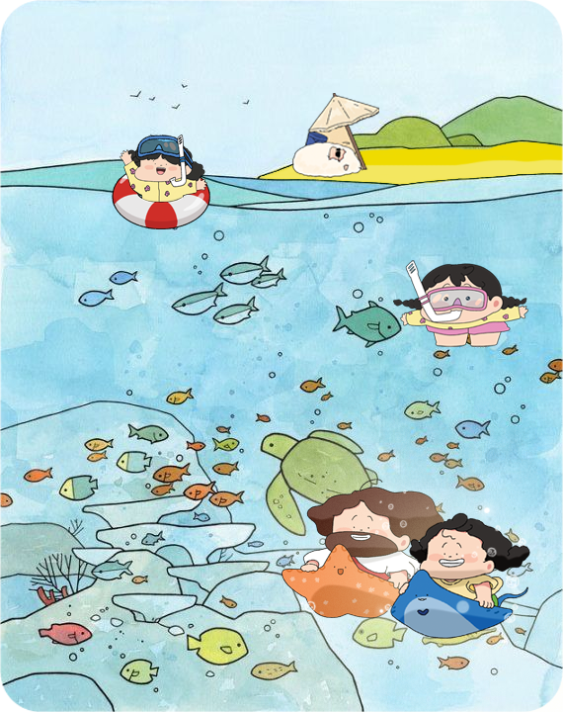
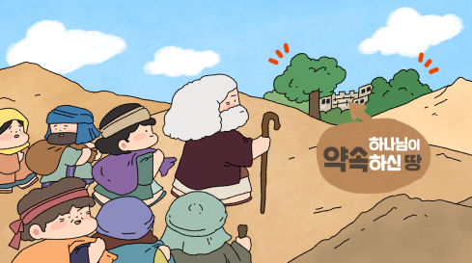
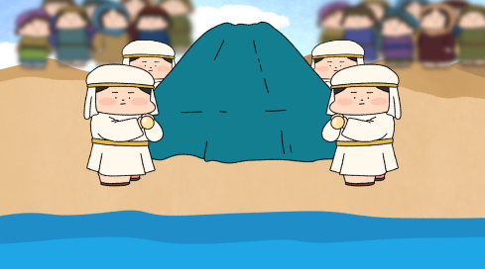
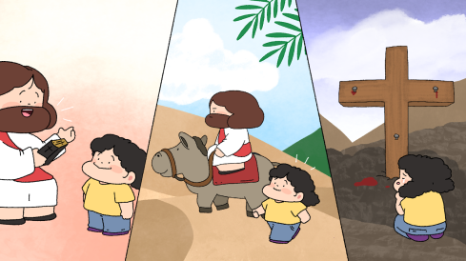
1과
믿음으로 보아요
2과
믿음으로 걸어요
3과
믿음으로 받아요
수료예배
믿음으로 기쁘시게

Slide 4
활동구성
믿음으로
요절송
크므츠
공과
활동
공과후
활동
설교

Slide 5
크므츠TV - 통통톡톡 바이블 투어
믿음으로
요절송
크므츠
공과
활동
공과후
활동
설교

Slide 6
믿음으로 보아요
1과

Slide 7
1과. 믿음으로 보아요
새길
말씀
이스라엘 자손의 온 회중에게 말하여 이르되
우리가 두루 다니며 정탐한 땅은
심히 아름다운 땅이라(민 14:7)

Slide 8
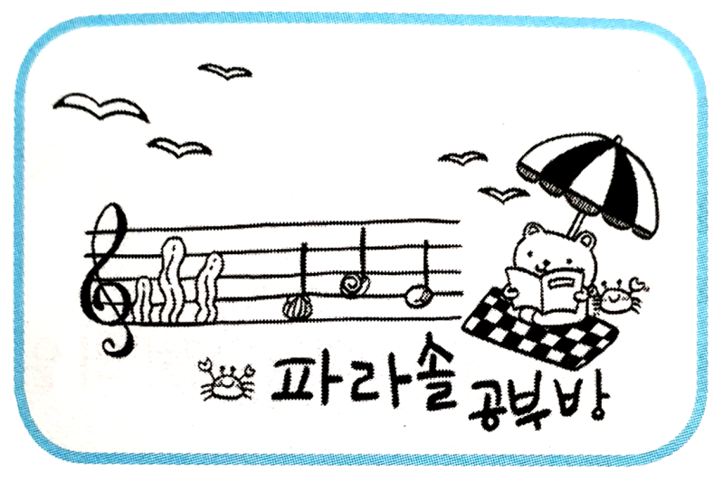
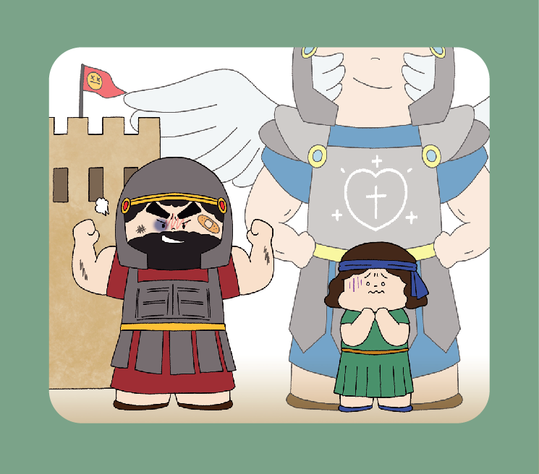
그림 상자의 비밀
정완영

Slide 9
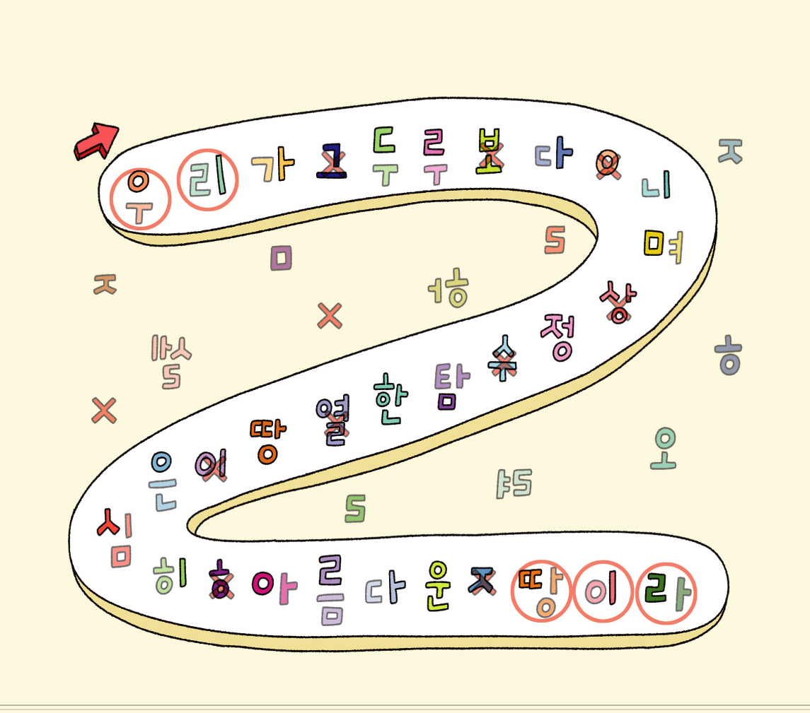
그림 상자의 비밀

Slide 10
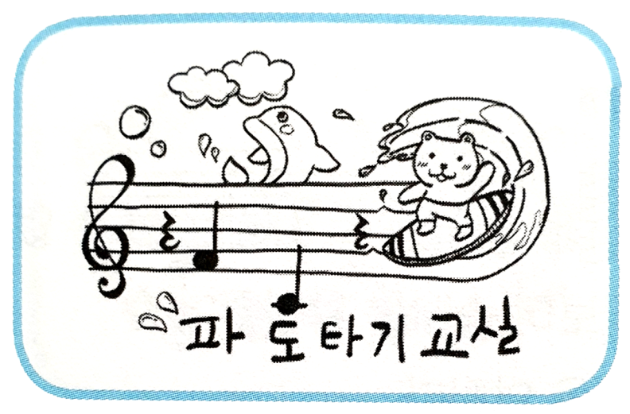
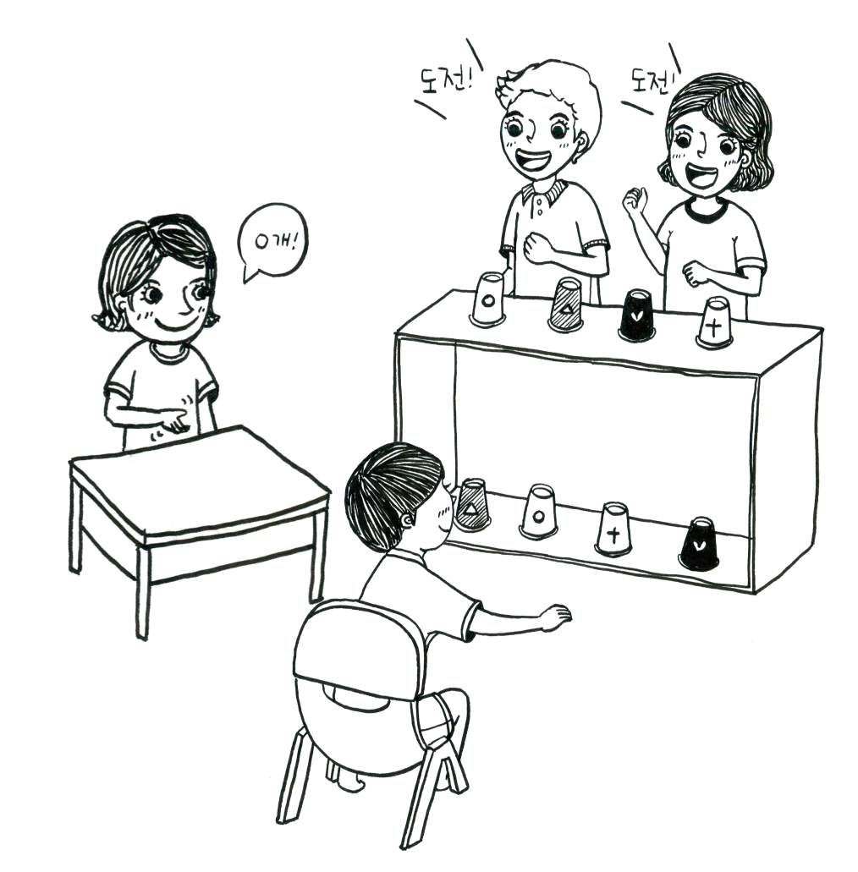
보고 싶다

Slide 11
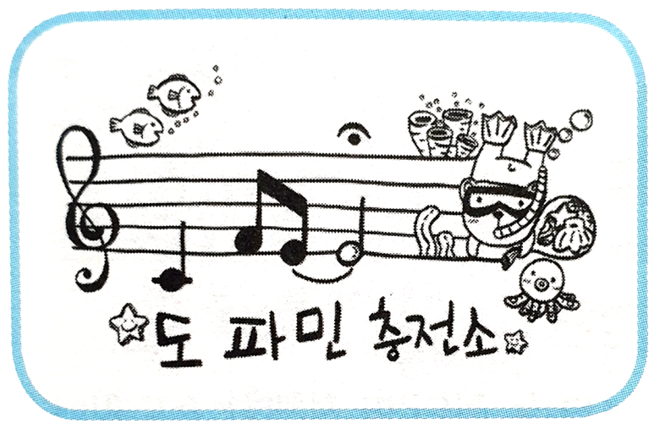
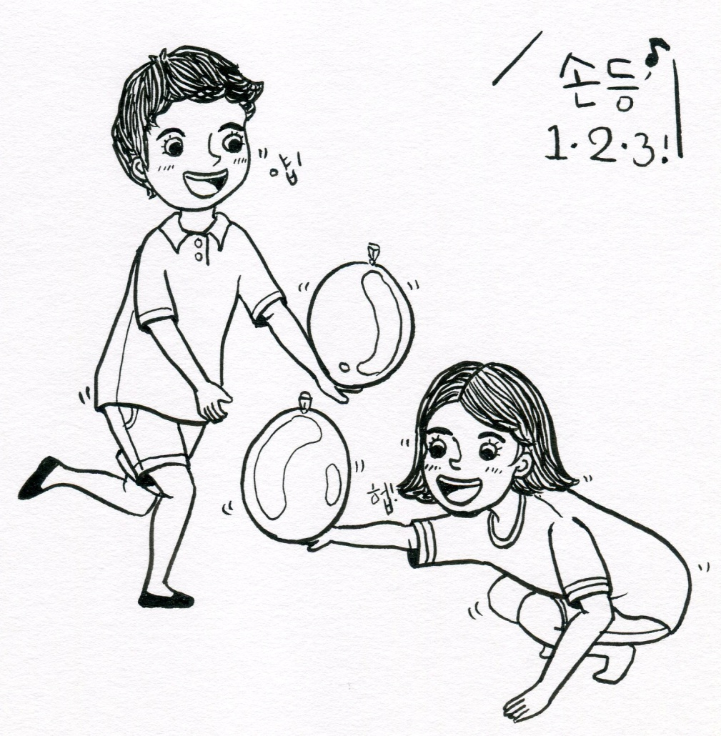
집중! 나만
바라봐

Slide 12
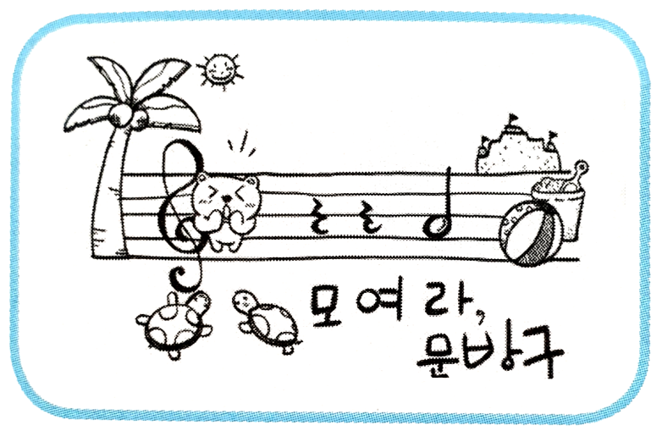
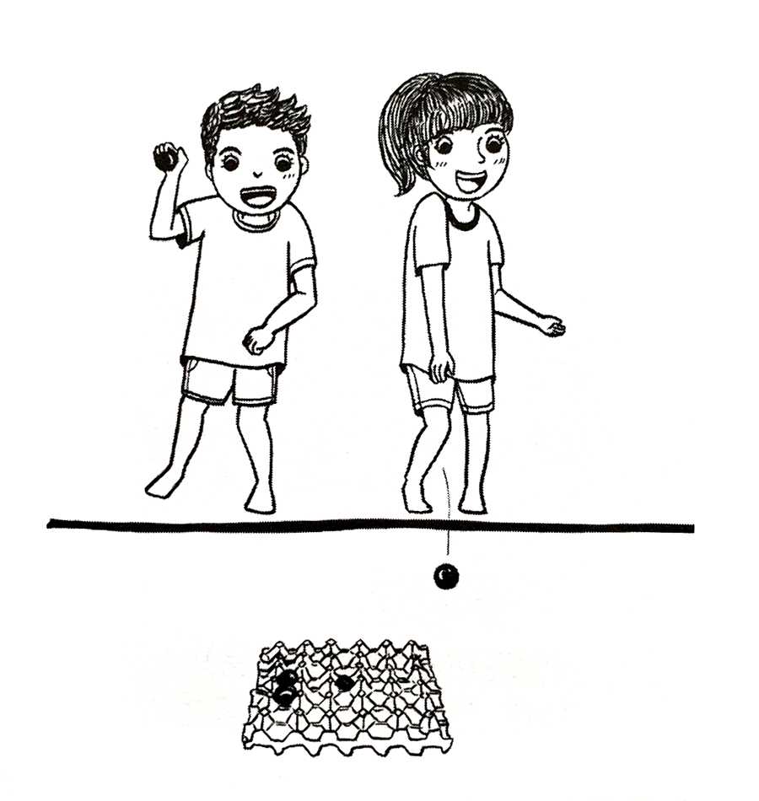
탁구공 미션게임

Slide 13
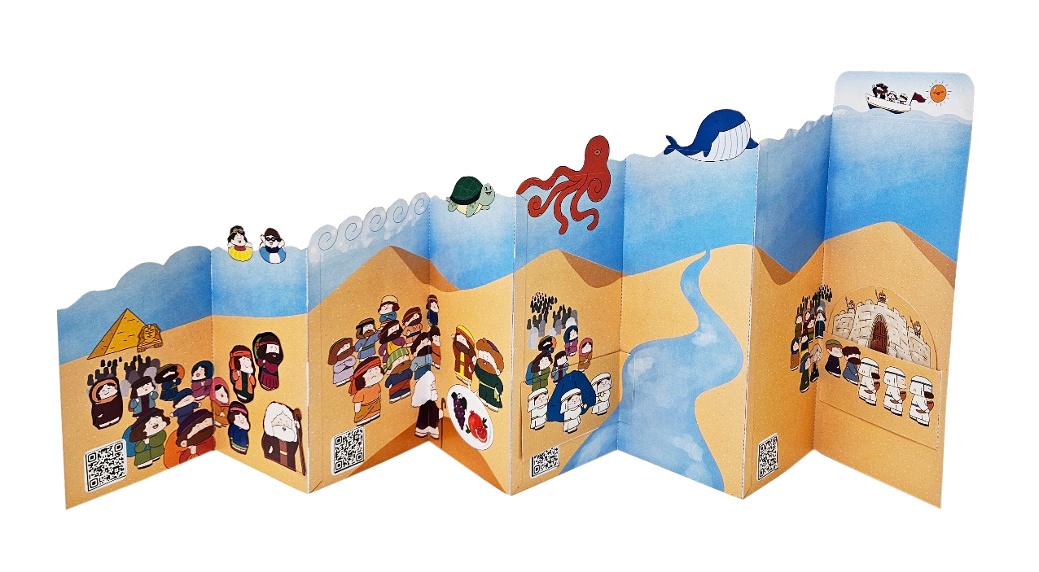
아코디언북 만들기
활용1. 각 과를 마칠 때 과를 돌아보며 꾸미기
활용2. 수료예배 후, 분반으로 모여 만들기
활용3. 수료증이 뒷면에 인쇄되어 있습니다

Slide 14
함께 기도로
모든 활동 마무리

Slide 15
믿음으로 걸어요
2과

Slide 16
2과. 믿음으로 걸어요
새길
말씀
내 종 모세가 죽었으니 이제 너는
이 모든 백성과 더불어 일어나
이 요단을 건너
내가 그들 곧 이스라엘 자손에게
주는 그 땅으로 가라(수 1:2)

Slide 17
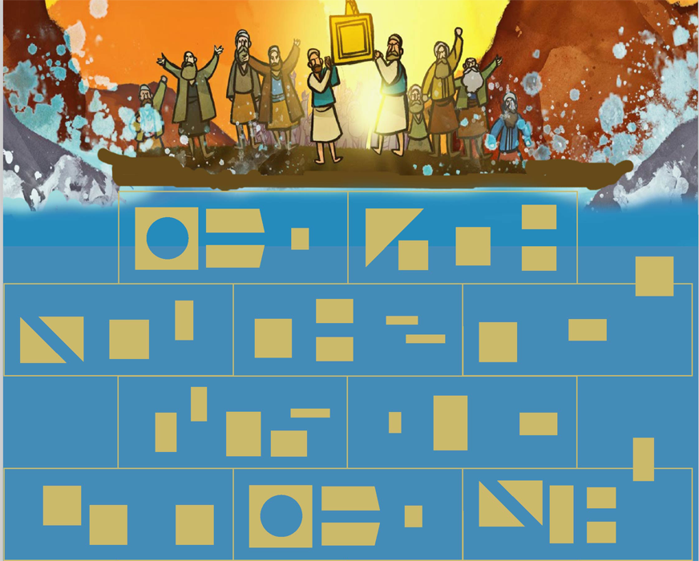
요단강의 비밀

Slide 18
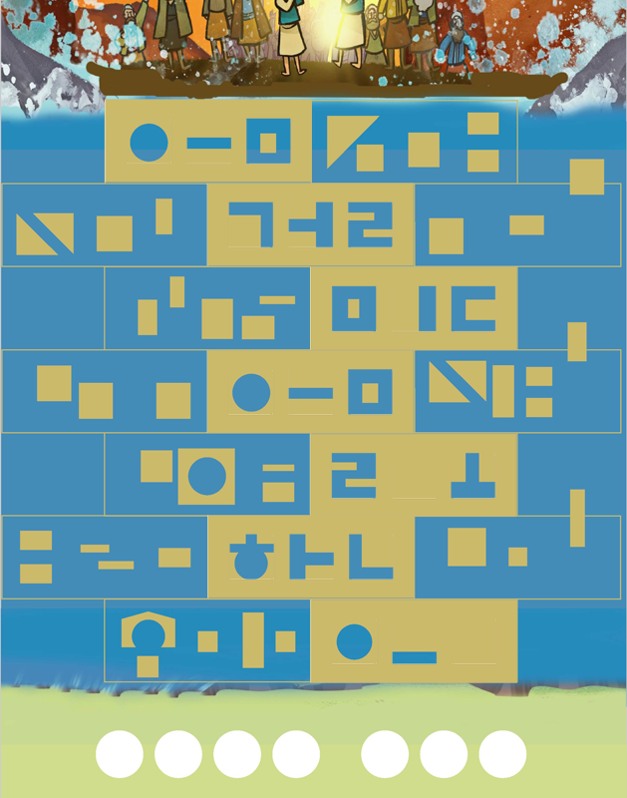
요단강의 비밀
믿 음 으 로 한 걸 음

Slide 19
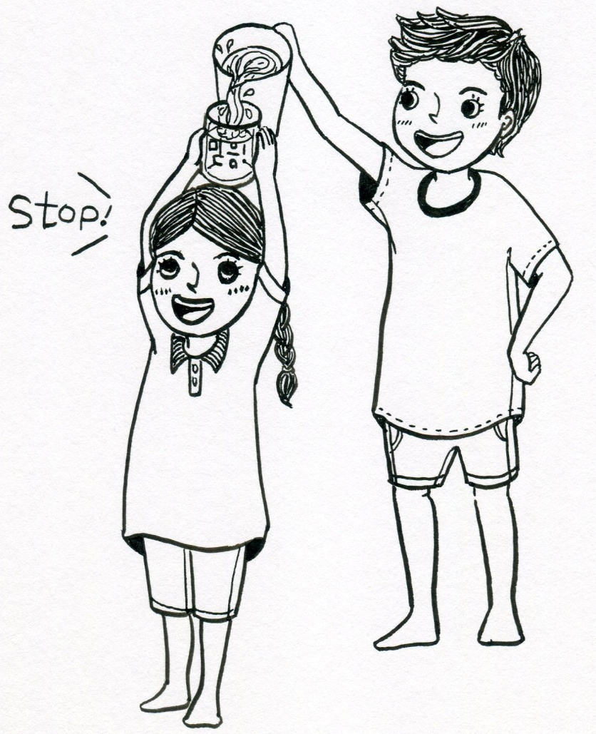
믿음으로 Go & Stop

Slide 20
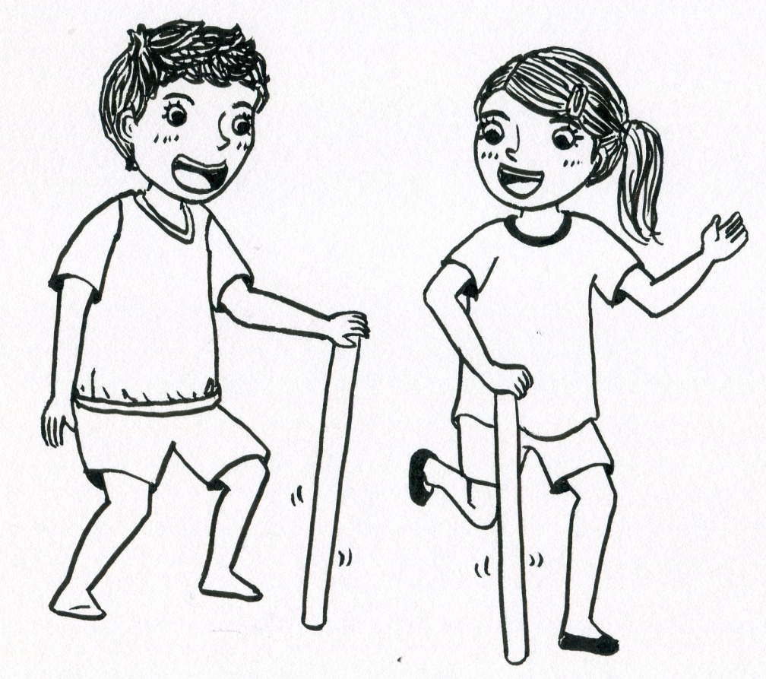
믿음으로 한걸음

Slide 21
탁구공 미션게임

Slide 22
아코디언북 만들기

Slide 23
함께 기도로
모든 활동 마무리

Slide 24
믿음으로 받아요
3과

Slide 25
3과 믿음으로 받아요
새길
말씀
여호와께서 여호수아에게 이르시되
보라 내가 여리고와 그 왕과 용사들을
네 손에 넘겨주었으니(수6:2)

Slide 26
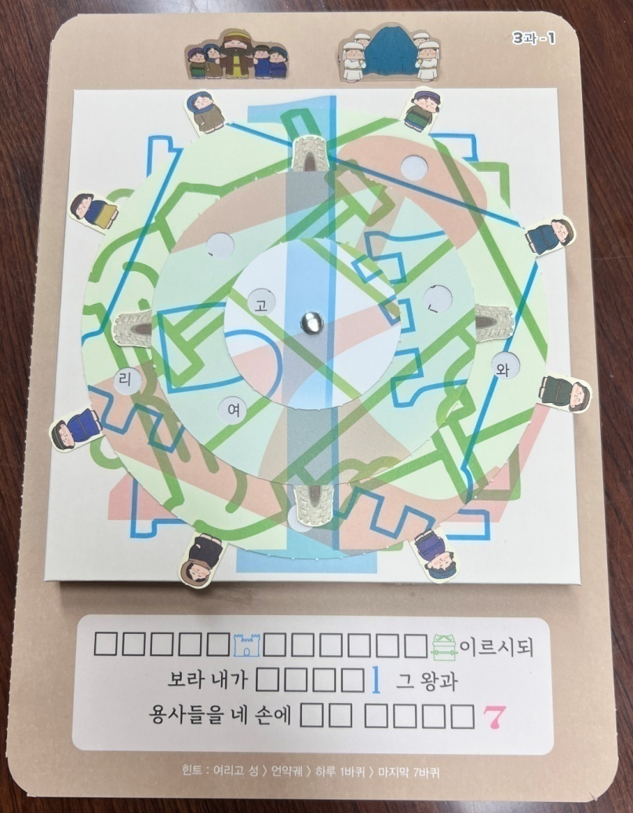
빙빙 여리고 말씀 퍼즐

Slide 27
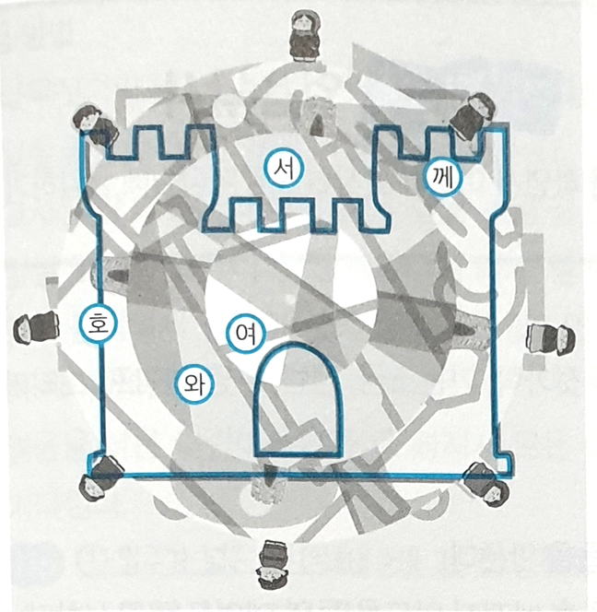
빙빙 여리고 말씀 퍼즐
여호와께서

Slide 28
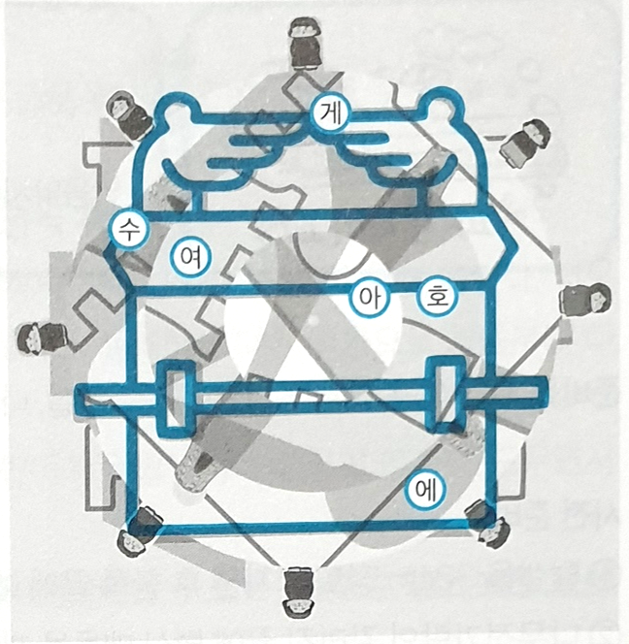
빙빙 여리고 말씀 퍼즐
여호수아에게

Slide 29
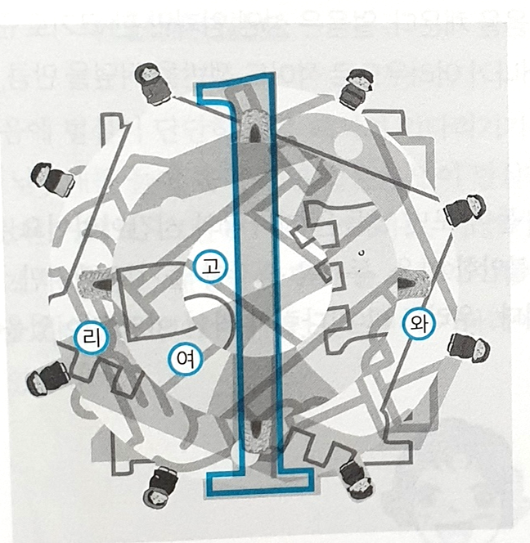
빙빙 여리고 말씀 퍼즐
여리고와

Slide 30
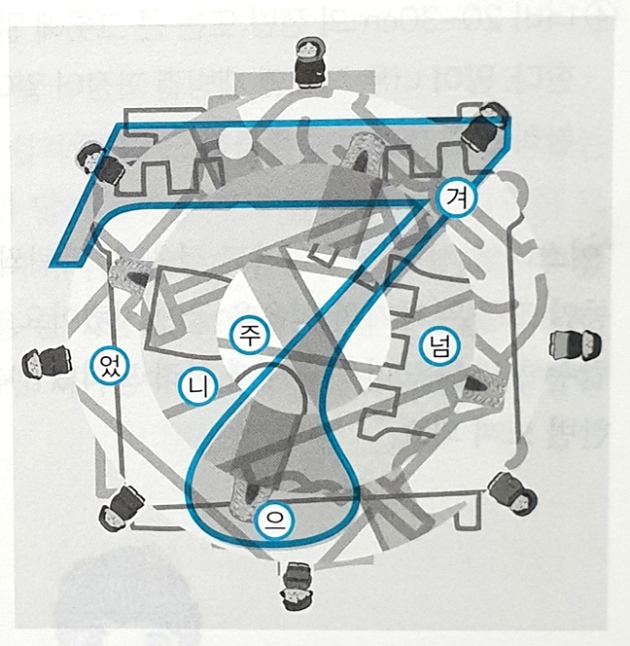
빙빙 여리고 말씀 퍼즐
넘겨 주었으니

Slide 31
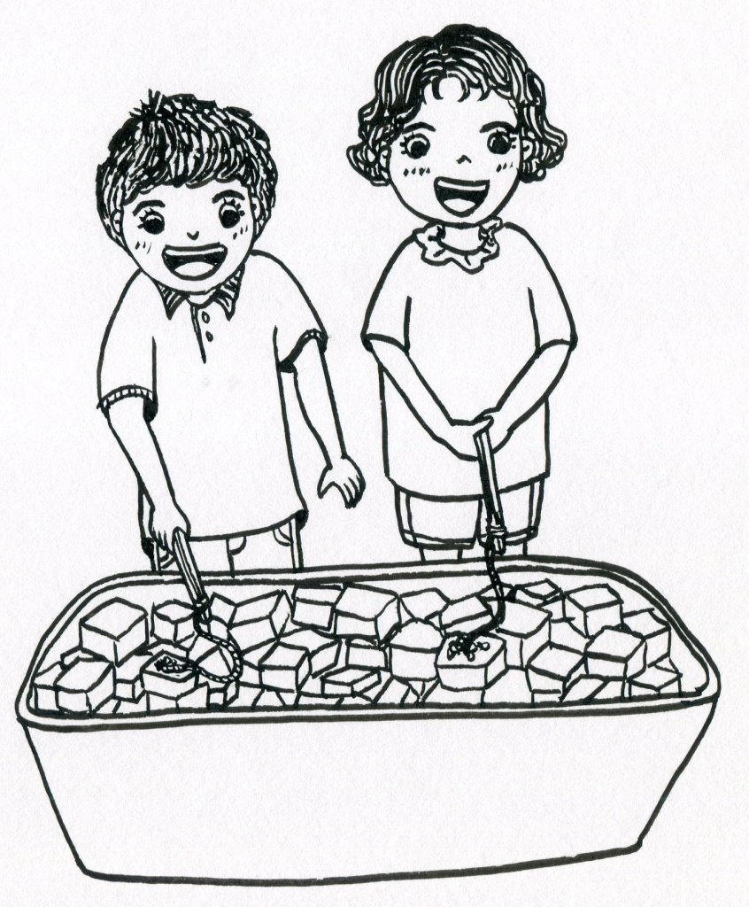
기다려,
얼음낚시

Slide 32
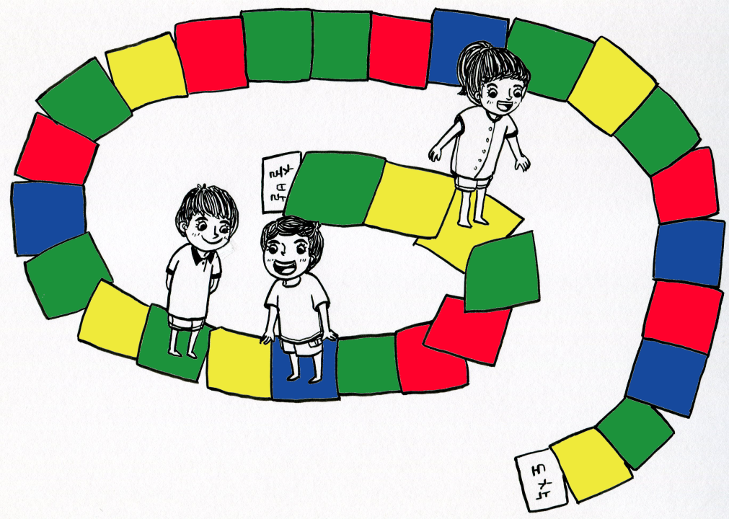
히든컬러
게임

Slide 33
탁구공 미션게임

Slide 34
믿음으로 기쁘시게
수료 예배

Slide 35
수료예배. 믿음으로 기쁘시게
새길
말씀
믿음이 없이는 하나님을 기쁘시게 하지 못하나니 하나님께 나아가는 자는 반드시 그가
계신 것과 또한 그가 자기를 찾는 자들에게
상 주시는 이심을 믿어야 할지니라(히 11:6)

Slide 36
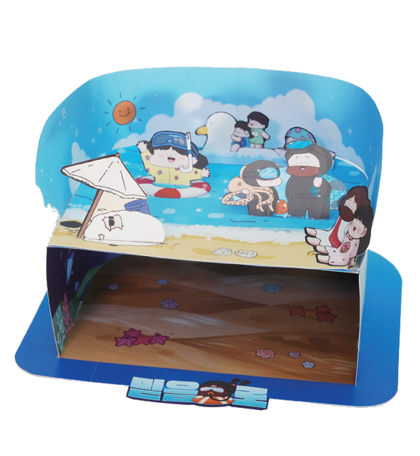
디오라마
만들기

Slide 37
믿음으로

